Slide 1
Школа-семинар
«Основы использования
OpenFOAM, SALOME и ParaView»
ВВЕДЕНИЕ
М.В. Крапошин (Институт системного программирования РАН)
О.И. Самоваров (Институт системного программирования РАН)
С.В. Стрижак (ГОУ ВПО МГТУ им. Баумана)

Slide 2
ВВЕДЕНИЕ. СОДЕРЖАНИЕ
Цели и задачи курса, структура материала
Современное развитие открытых технологий для решения прикладных задач тепло- массообмена и механики конструкций
Стек процесса решения задач МСС в среде UniHUB
Технологическая платформа UniHUB
Основы системного окружения ОС Linux для решения инженерных задач
Работа с геометрией и расчетной сеткой в SALOME
Решение задач методом К.О. в OpenFOAM
Анализ результатов с помощью пакета ParaVIEW
Другие примеры использования свободного инженерного ПО в промышленных расчетах

Slide 3
ЦЕЛИ И ЗАДАЧИ КУРСА
Цели:
I. Современные методы пространственного гидродинамического и теплового анализа
II. Использование свободного программного обеспечения при решении задач численного моделирования в ВГД
III. Ознакомление со средствами, предоставляемыми инфраструктурами облачных вычислений
Задачи:
1) Получение навыков работы с открытыми пакетами SALOME (работа с геометрией и сеткой), OpenFOAM (решение задач ВГД), ParaView (визуализация и анализ расчетных данных)
2) Стек инженера — SALOME — OPENFOAM — PARAVIEW.
3) Освоение возможностей кооперативной работы в среде web-лаборатории UniHUB
4) Знакомство с POSIX-совместимыми ОС (Linux)
5) Практикум проведения параллельных расчетов

Slide 4
СТРУКТУРА КУРСА
День I
День II
1. Введение, обзор курса
Лабораторные работы — разбор примеров типичных задач:
а) обтекание бруса
б) обтекание цилиндра
в) обтекание сферы
г) течение в канале с поворотом
2.1 Технологическая платформа UniHUB
2.2 Системное окружение
2.3 Подготовка геометрии и
сетки - SALOME
2.4 Решение задач - OpenFOAM
2.5 Анализ результатов - ParaView
3. Лабораторные работы —
разбор примеров
SALOME, OpenFOAM
Завершение
Notes:
Чепмен в Драйденовской лекции 1979г отмечал две стороны CFD – компьютеры (сейчас они так называются) и мат.обеспечение. Пакеты, придуманные Сполдингом, завоевали признание у пользователей всего мира, особенно с появлением персоналок. Однако коммерциализация и монополизация направления привела к осознанию несвободы пользователя, его отделения от инструмента, невозможности оказывать влияние на него. Несомненна слабость позиций российских специализированных пакетов.

Slide 5
ВВЕДЕНИЕ. СОДЕРЖАНИЕ
Цели и задачи курса, структура материала
Современное развитие открытых технологий для решения прикладных задач тепло- массообмена и механики конструкций
Стек процесса решения задач МСС в среде UniHUB
Технологическая платформа UniHUB
Основы системного окружения ОС Linux для решения инженерных задач
Работа с геометрией и расчетной сеткой в SALOME
Решение задач методом К.О. в OpenFOAM
Анализ результатов с помощью пакета ParaVIEW
Другие примеры использования свободного инженерного ПО в промышленных расчетах

Slide 6
СТЕК ПРОЦЕССА РЕШЕНИЯ ЗАДАЧ МСС
1. Формулирование
задачи (физическая и
математическая постановки)
2. Выбор подхода к
решению (разработка своего
средства или освоение готового)
3. Формирование
исходных данных
4. Анализ результатов

Slide 7
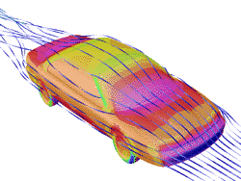
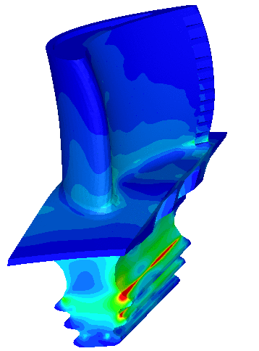
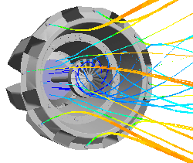
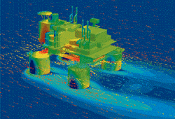
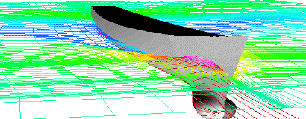
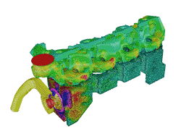
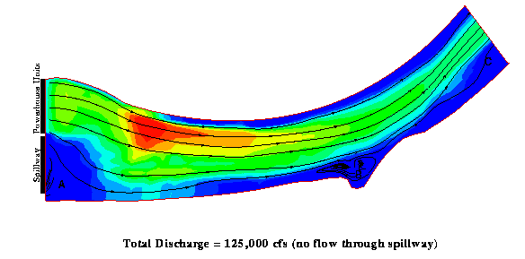
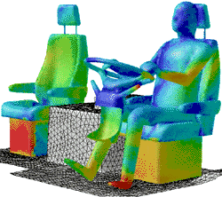
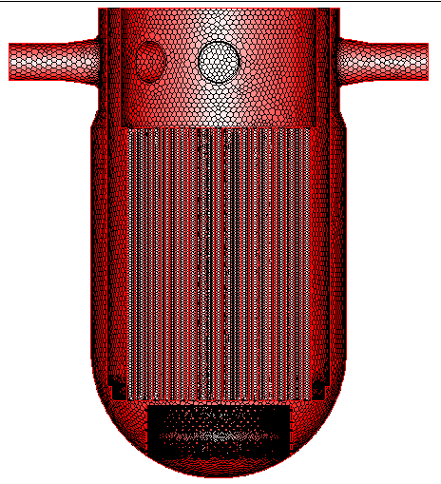
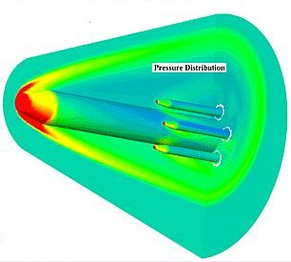
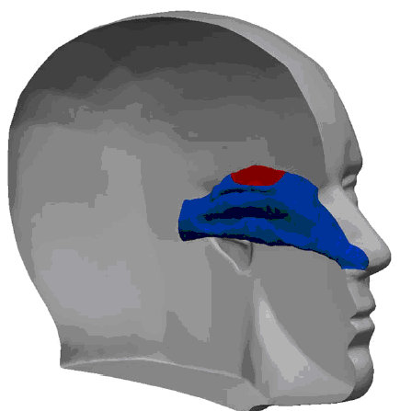
Задачи МСС
Автомобилестроение
Энергомашиностроение
Нефтегазовая промышленность
Гидродинамика судна
Гидравлика русла
Двигателестроение
Климат контроль
Ядерная энергетика
Биомеханика
Космонавтика
Notes:
Существует широкий спектр научных задач, которые относятся к разделу механики (Механика сплошной среды). Для решения подобных задач требуется использование современных информационных технологий, как для расчета так и научной визуализации.

Slide 8

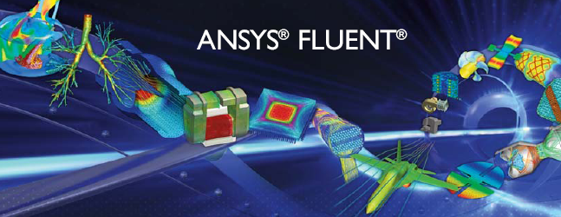

Пакетизация идет с конца 80-х гг.
Универсальные пакеты – PHOENICS, ANSYS, Nastran, FIDAP, StarCD, FIRE, FLUENT, CFX и др.
Монополизация – слияние FLUENT и CFX на базе ANSYS
Ansys CFD : Полная стоимость одного профессионального рабочего места в год составляет
55236 евро с возможностью распараллеливания кода всего на 4 ядра, и далее:
3-32 ядра за каждые 4: 1600 евро; 33-128 ядра за каждые 4: 540 евро;
Стоимость распараллеливания кода на 128 ядер составляет около 100 000 евро.
Российские пакеты: FlowVision, SINF, GDT, VP2/3, SMILE
FlowVision - Коммерческая лицензия в год
Рабочее место 297000 руб.
Параллельный счет: 128 ядер= 3.2 млн руб.
Академическая лицензия: только бессрочная
Стоимость рабочего места 124000 руб.
Стоимость распаралеливания кода на 128 ядер составляет 795 000 руб.
Кризис – Д. Б. Сполдинг (2007): «Коммерческий пакет – тормоз развития»!
2010-2011: Национальные программы по внедрению СПО (Великобритания, Голландия, Россия)
Notes:
Чепмен в Драйденовской лекции 1979г отмечал две стороны CFD – компьютеры (сейчас они так называются) и мат.обеспечение. Пакеты, придуманные Сполдингом, завоевали признание у пользователей всего мира, особенно с появлением персоналок. Однако коммерциализация и монополизация направления привела к осознанию несвободы пользователя, его отделения от инструмента, невозможности оказывать влияние на него. Несомненна слабость позиций российских специализированных пакетов.

Slide 9
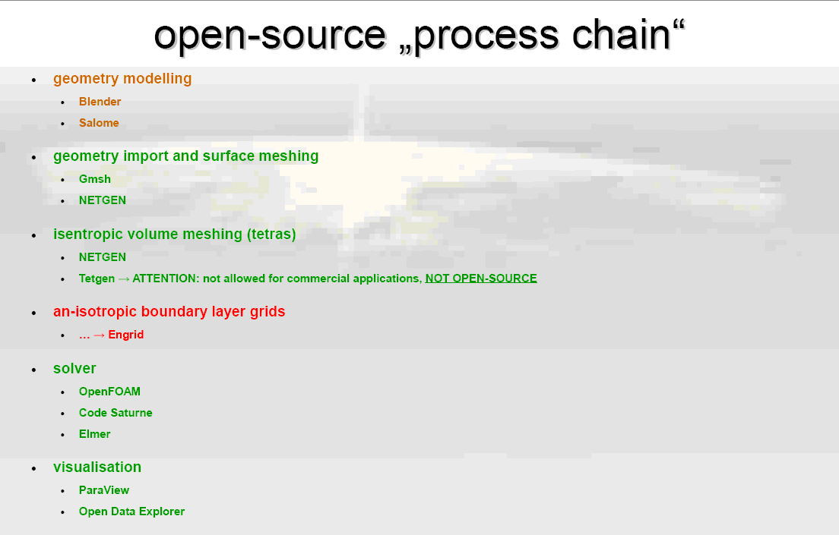
Свободное Программное Обеспечение для задач МСС
Notes:
<номер>
Альтернатива коммерческим пакетам заключается в использовании системы открытых пакетов и собственных кодов. Обеспечивается свободный доступ к исходным кодам, документации. Есть возможность контакта с разработчиками.

Slide 10
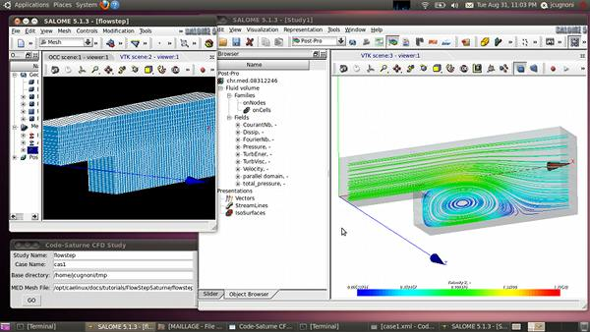
CAE Linux I
CAELinux 2010 базируется на Linuх
Ubuntu 10.04 LTS 64bit и содержит большое количество open source пакетов:
Salome_Meca 2010,
Code-Aster 10.1,
Code-Saturne 2.0,
OpenFOAM 1.7,
Elmer 5.5 и другие.
CAELinux 2010 представляет собой набор дистрибутивов с up-to-date software.
Начало разработки в 2006 году
Разработка в Швейцарии
(http://www.caelinux.com/CMS/)
Релиз доступен в форме liveDVD ISO image, который может быть загружен на DVD либо проинсталлирован на USB флешку для "mobile” использования и тестирования
Возможна установка на HDD

Slide 11
CAE Linux II
CaeLinux Предназначен для CAE , научных расчетов и математического моделирования с использованием МКЕ и МКО для задач гидродинамики и прочности
Включает в себя 3D pre-/ post / FE solver package
SALOME_MECA 2010 (GPL, developped by EDF, France) which represents the fusion of Salome v5.1.3 GUI and Code-Aster STA10.1 finite element solver
(updated, GPL)
Предлагает полный стэк для CFD (Computational Fluid Dynamics)
OpenFOAM 1.7 , Gerris and Code-Saturne 2.0 solvers
Содержит различные 2D & 3D CAD/pre/post пакеты: Paraview, OpenDX, EnGrid 1.2, Elmer GUI, Netgen, Tetgen, GMSH v2, Salome v.5.1.3 & QCad
Включает различное ПО для задач мультифизики:
Elmer v5.5 , Calculix v2.1, Impact, MBDyn, Dynela, Fenics
Различные научные программы как GNU Octave (+ QtOctave GUI ), R & Rkward, Scilab, wxMaxima, Scipy, Latex.

Slide 12
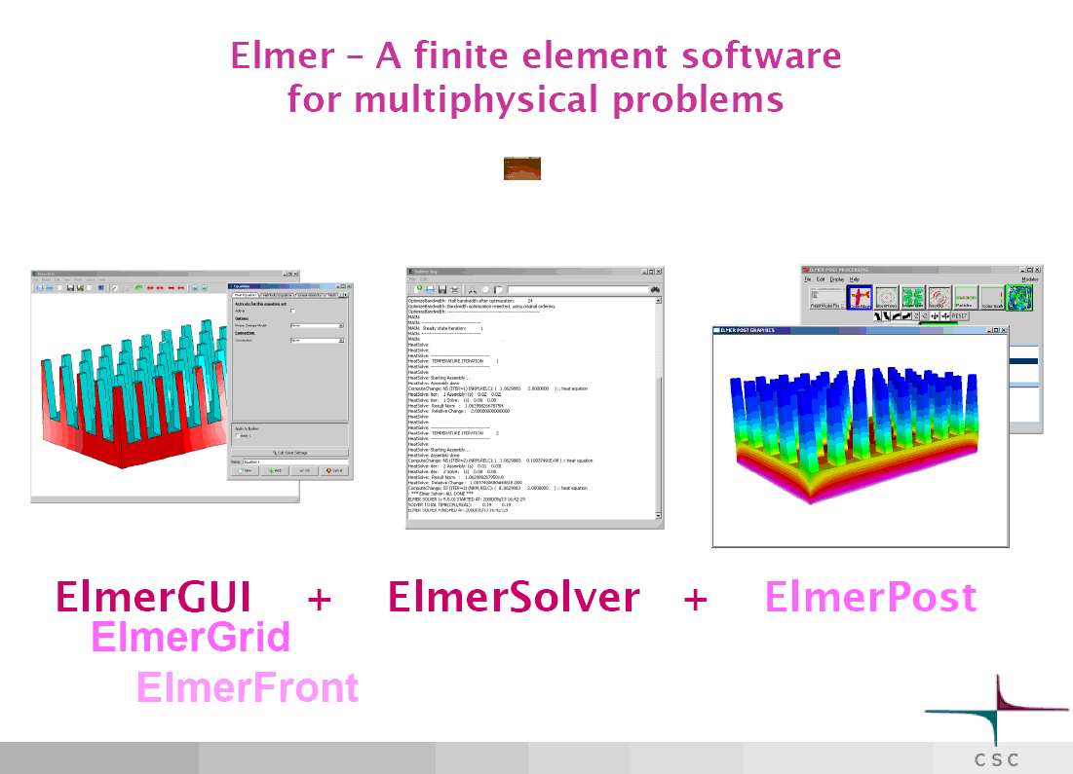
www.csc.fi/elmer

Slide 13
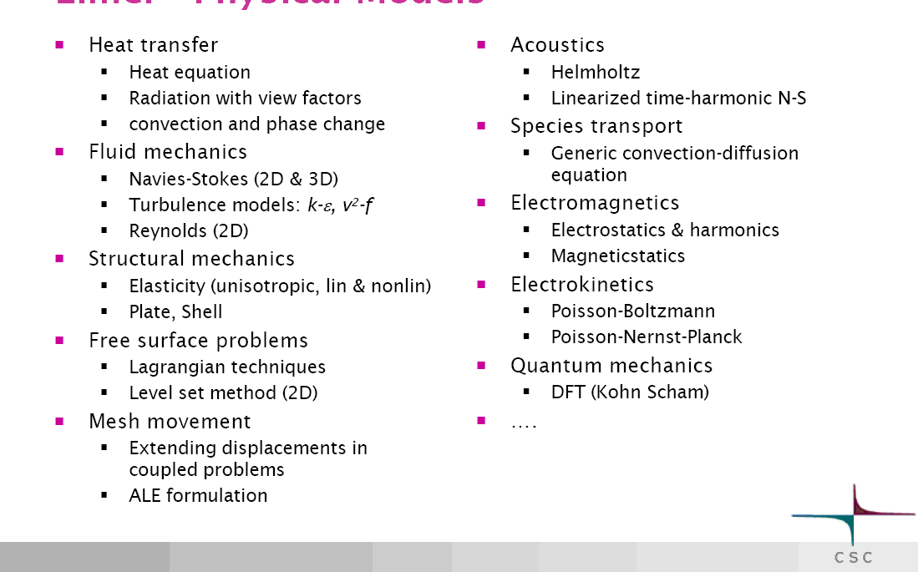
Реализованные в Elmer модели

Slide 14
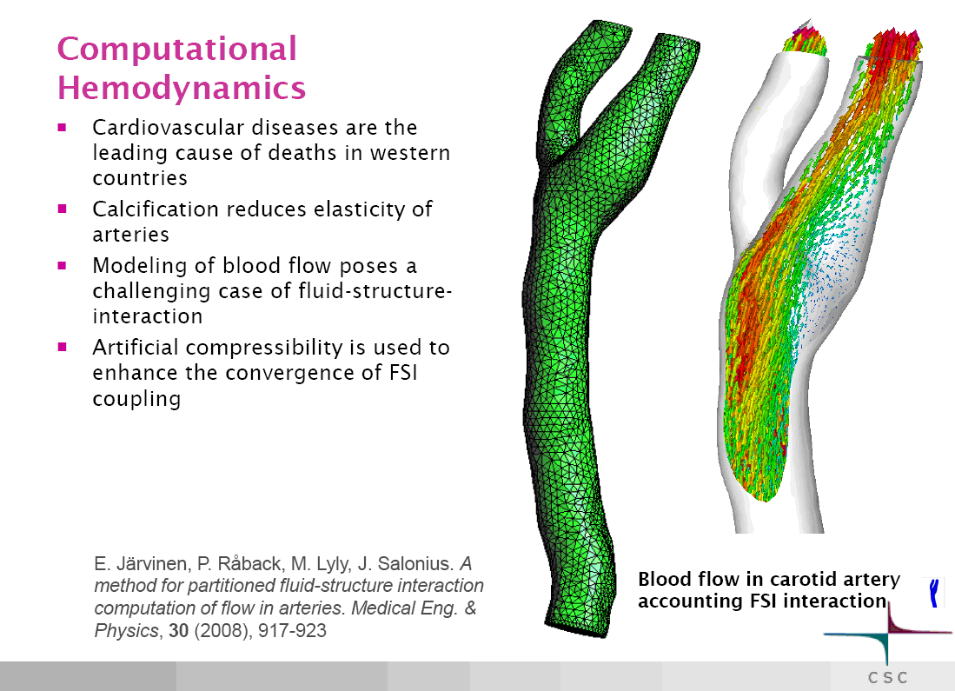
Elmer: вычислительная гемодинамика

Slide 15
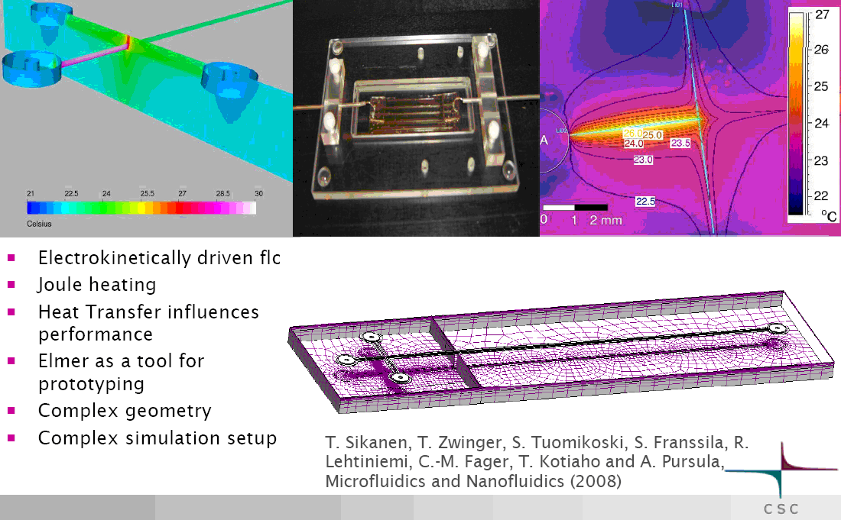
Elmer: теплообмен в микросхемах

Slide 16
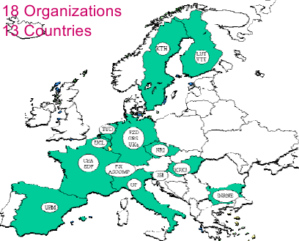
ПРОЕКТ NURESIM — SALOME, CODE_ASTER, CODE_SATURNE
NURESIM - NUclear Reactor SIMulation integrated project
http://www.nuresim.com
18 Организаций
13 Стран
Цели проекта:
а) Создание Европейской программной платформы для сопряженного моделирования нейтронной физики, тепло-гидравлики и мультифизики
б) Реализация базовых инструментов Анализа Неопределенности и Анализа Чувствительности
в) Тестирование платформы по экспериментальным данным и бенчмаркинг

Slide 17
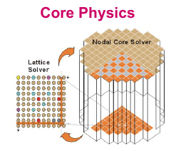
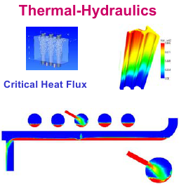
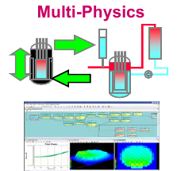
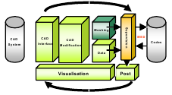
СТРУКТУРА ПРОЕКТА NURESIM
Нейтронная физика
Теплогидравлика
Мультфизика
Инструменты анализа неопределенности и анализа чувствительности.
Интеграция через SALOME

Slide 18
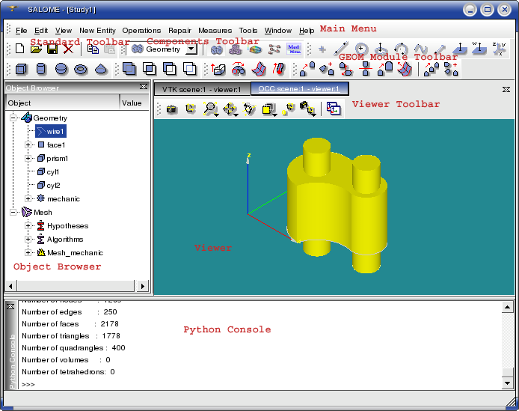
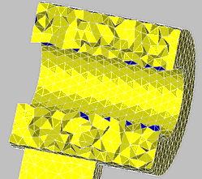
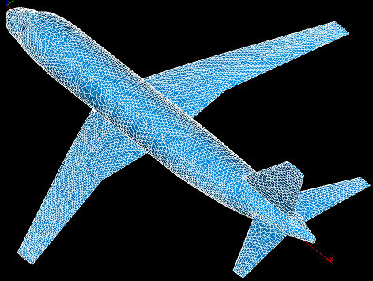
Salome (EDF, CEA, OpenCASCADE)
Salome - является бесплатным программным обеспечением, которое предоставляет платформу для Пре и Пост-обработки данных.
Основано на открытой и гибкой архитектуре, сделанной из компонентов многократного использования.
Salome - CAD/CAE интегрированная платформа. С помощью программы возможно:
Трехмерное моделирование;
Генерация сетки и Визуализация;
Управление вычислительными схемами;
Постобработка
Salome разработана для интеграции отдельных компонентов:
Интерфейсы автоматизированного проектирования;
Генераторы ячеек сетки модели;
Средства для решения задач с использованием конечных элементов;
Платформа Salome – это продукт с открытым исходным кодом.
Notes:
Возможности Salome.

Slide 19
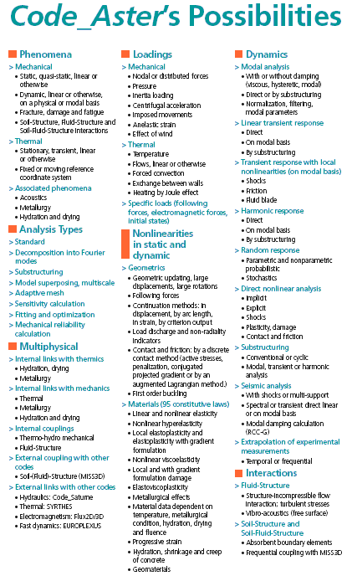
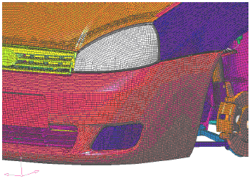
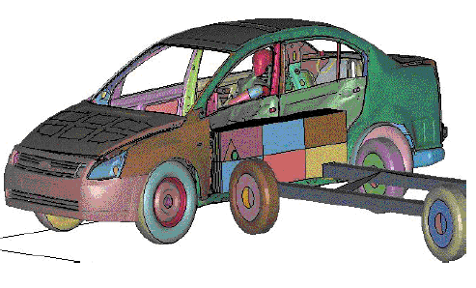
http://www.code-aster.org/
http://www.laduga.ru/

Slide 20

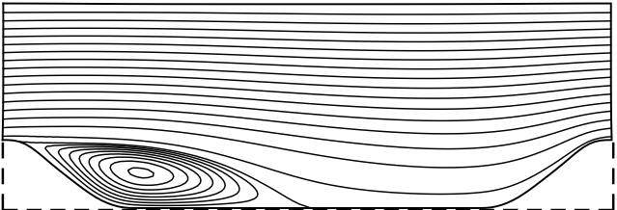
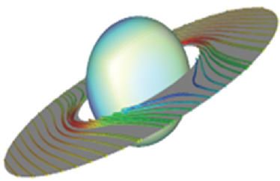
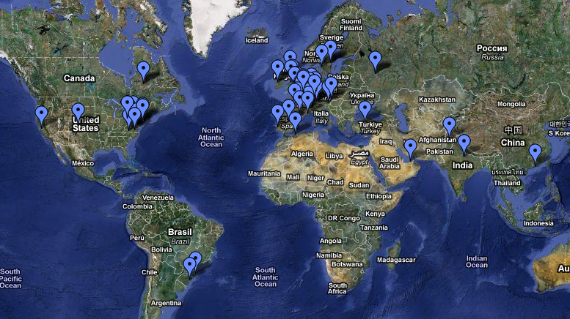
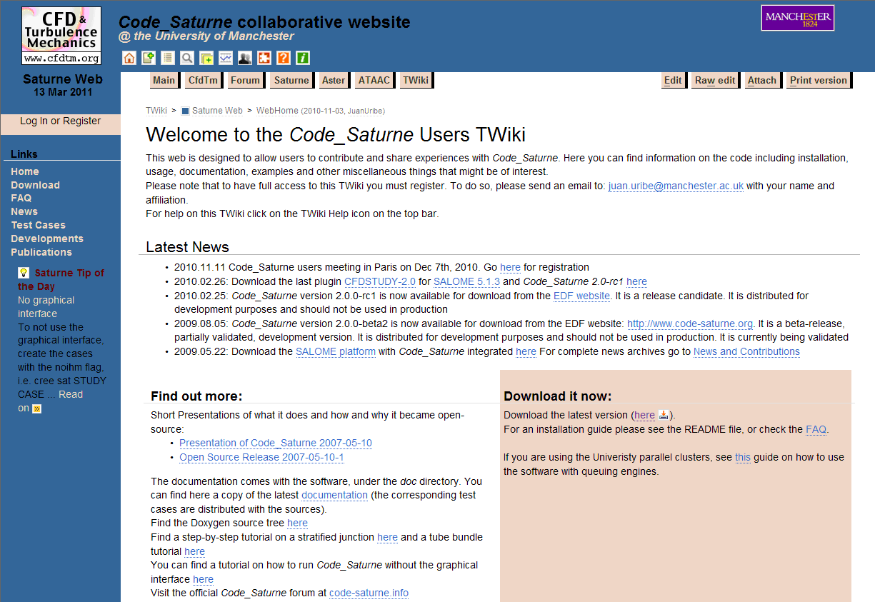
Code_Saturne
Код разработан в EDF (France)
Основан на базе метода МКО
Написан на С++, Fortran, Python
Открыт в 2007 на основе GPL
Входит в состав CAE Linux
Основные направления:
Моделирование турб-ти (RANS-LES).
Fire and Combustion.
Thermal hydraulics.
Nuclear applications.
Marine turbines.
Fluid-Structure interaction. (Code_Saturne & Code_Aster)
Аэродинамика.
Проекты ATAAC и KNOO
PRACE project: Benchmark codes for petaflops machines. 32000 cores (JuGene), HECToR (University of Edinburg)
Протестирован на сетках с 2 миллиардами ячеек

Slide 21
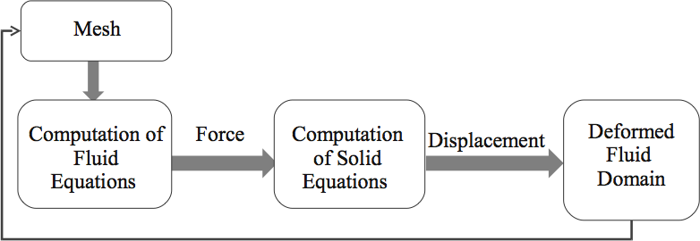
ЗАДАЧИ ГИДРО- АЭРО- УПРУГОСТИ
Code_Saturne и Code_Aster
The fluid and structure equations have been driven and discretized using FV and FE methods respectively. An ALE formulation of the FV equations have been carried out to take into account the moving control volumes as the solid deforms.
A coupling strategy has been proposed. Fluid and solid formulations are being driven using the suggested methodology. The aim is to implement the formulation in Code-Aster and Code-Saturne.

Slide 22
OpenFOAM — открытая библиотека для решения задач ВГД
ОpenFOAM — свободно распространяемое программное обеспечение для проведения численных расчетов.
OpenFOAM — объектно-ориентированная платформа,
реализованная на языке программирования С++.
ОpenFOAM – перспективное и динамично развивающиеся открытое
программное обеспечение для моделирования задач механики
сплошных сред. В его разработке и развитии принимают участие
десятки организаций и сотни разработчиков по всему миру.
OpenFOAM – обладает большой функциональностью и удовлетворяет
всем основным требованиями, предъявляемым к современному
программному обеспечению для расчета промышленных задач
Разработан в Imperial College of Science. London. UK. 1991-2003
Открытие кода OpenFOAM в 2004 г. на условиях GPL
Входит в состав CAE Linux
Форум на www.cfd-online.com
Всего около 3000 пользователей в мире.
Notes:
<номер>
Возможности OpenFOAM.

Slide 23
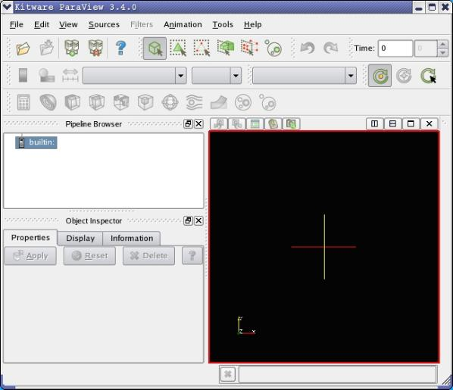
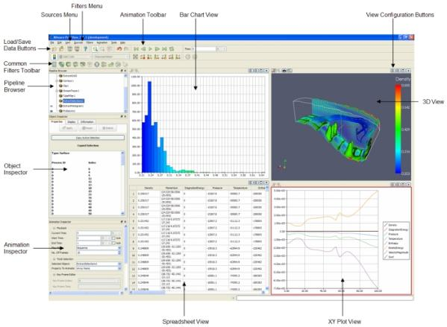
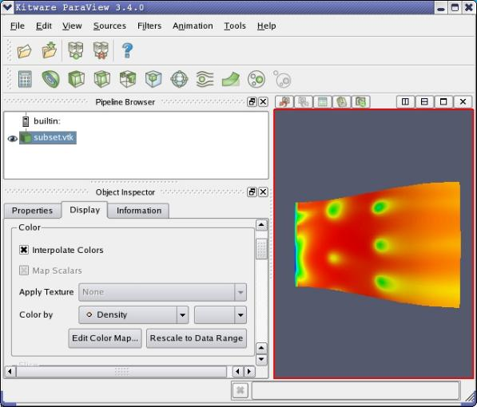
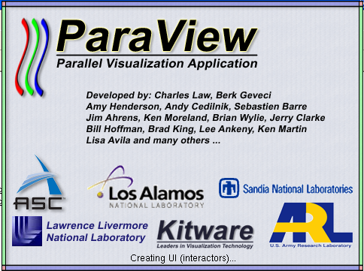
Paraview (ARL,ASC, Los Alamos NL, Kitware, Sandia NL,Kitware)
Multi-view support
Quantitative analysis
Undo/redo Python scripting
Time support
Plot styles
Plugins
Model/View
Representation/
Display:
Stream Lines/Vector Fields
Contours/iso-surfaces
XY Plots
Animation
Parallel processing
Documentation

Slide 24
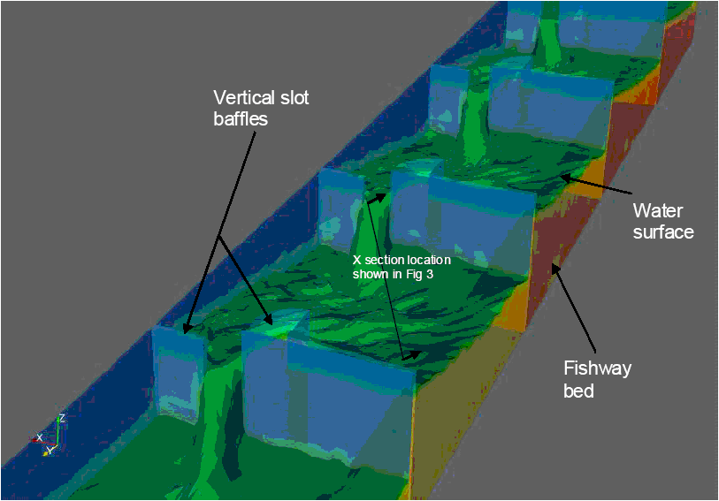
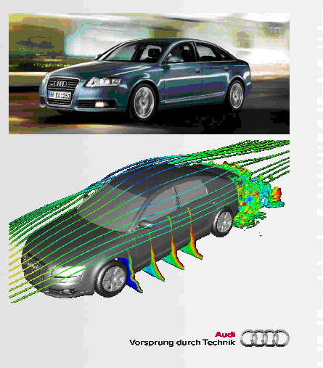
Salome, OpenFoam, Paraview в промышленности,
крупных научных центрах и Университетах
Audi, Volkswagen, Volvo, Seat, ABB Corporate Research, Airbus, BAE Systems, Caldrerys SA, Esteco, Mitsubishi, Shell Oil, Toyota,, Scania, IREQ Hydro Quebec, National Energy Technology Lab., US Dept. of Energy, NRC Canada, US Navy, Sweedish Energy Agency, CSC (Finland), Ohio Supercomputer Center, BEinGrid
Университеты: MIT, Chalmers University, TU Munchen, Politechnico de Milano, University of A Coruna, FSB University Zagreb, University College Dublin, Universitat Rostock, PennState University. Всего около 200 в мире.
Россия: МГТУ им. Н.Э.Баумана, ЮУрГУ, НИЦ КИ, ИБРАЭ РАН, ЭНИМЦ МС, ИАТЭ (Обнинск) и др.
Дамба. H=80 м. 200 Австралия. 2009. Сетка 200 блоков.
Audi A6. 2009. Сетка 47 M. 128-192 ядер.

Slide 25
ВВЕДЕНИЕ. СОДЕРЖАНИЕ
Цели и задачи курса, структура материала
Современное развитие открытых технологий для решения прикладных задач тепло- массообмена и механики конструкций
Стек процесса решения задач МСС в среде UniHUB
Технологическая платформа UniHUB
Основы системного окружения ОС Linux для решения инженерных задач
Работа с геометрией и расчетной сеткой в SALOME
Решение задач методом К.О. в OpenFOAM
Анализ результатов с помощью пакета ParaVIEW
Другие примеры использования свободного инженерного ПО в промышленных расчетах

Slide 26
СТЕК ПРОЦЕССА РЕШЕНИЯ ЗАДАЧ МСС В UNIHUB
1. Формулирование
задачи (физическая и
математическая постановки)
2. Выбор подхода к
решению (разработка своего
средства или освоение готового)
3. Формирование
исходных данных
4. Анализ результатов
WEB-ЛАБОРАТОРИЯ WWW.UNIHUB.RU
+ БАЗА ЗНАНИЙ (ОБУЧАЮЩИЕ КУРСЫ)
1. Подготовка геометрии
в SALOME
3. Анализ в
ParaView
2. Решение в
OpenFOAM

Slide 27
РАЗВИТИЕ СТЕКА ПРОЦЕССА РЕШЕНИЯ ЗАДАЧ МСС В UNIHUB
Сетевая лаборатория UniHUB
SALOME
OpenFOAM
ParaView
AURORA
CalculiX
CrunchiX
SALOME
CalculiX GraphiX
Elmer
Elmer
Blender
Code_Aster,
Code_Saturne
CalculiX GraphiX
Подготовка данных
Решение задачи
Визуализация

Slide 28
Предметно-ориентированный научно-исследовательский центр («хаб»)
Единая Web-платформа
Интерактивные, графические инструменты моделирования
Средства коллективной разработки («багтрекинг», «версионинг»)
Средства Web 2.0 (Wiki, группы, социальные сети)
Интеграция СПО с Globus Toolkit
HPC кластер на базе HP BL2x220c G7

Slide 29
WEB-ЛАБОРАТОРИЯ UNIHUB

Slide 30




СИСТЕМНОЕ ОКРУЖЕНИЕ
Открытое инженерное ПО чаще всего работает в окружении POSIX совместимых систем (Linux, Unix, Solaris), в этих системах действуют свои правила:
многопользовательская архитектура (монолитная схема файловой системы (midnight commander), иерархия уровней доступа пользователей)
поточная обработка данных: скрипты интерпретатора команд (bash, csh), знание языков программирования (python, c/c++) и средств сборки (make, wmake, cmake),
клиент-сервер ориентированная архитектура (ssh, webdav)

Slide 31
SALOME — ПОДГОТОВКА ГЕОМЕТРИИ И СЕТКИ
На стадии подготовки исходных геометрических данных используется SALOME:
Создание геометрии с нуля (снизу вверх от точек до объёмов либо сверху вниз с использованием булевых операций)
Импорт геометрии из CAD-систем (IGES, BREP, STEP)
Создание расчетной сетки, либо её модификация
Параметризация геометрии

Slide 32
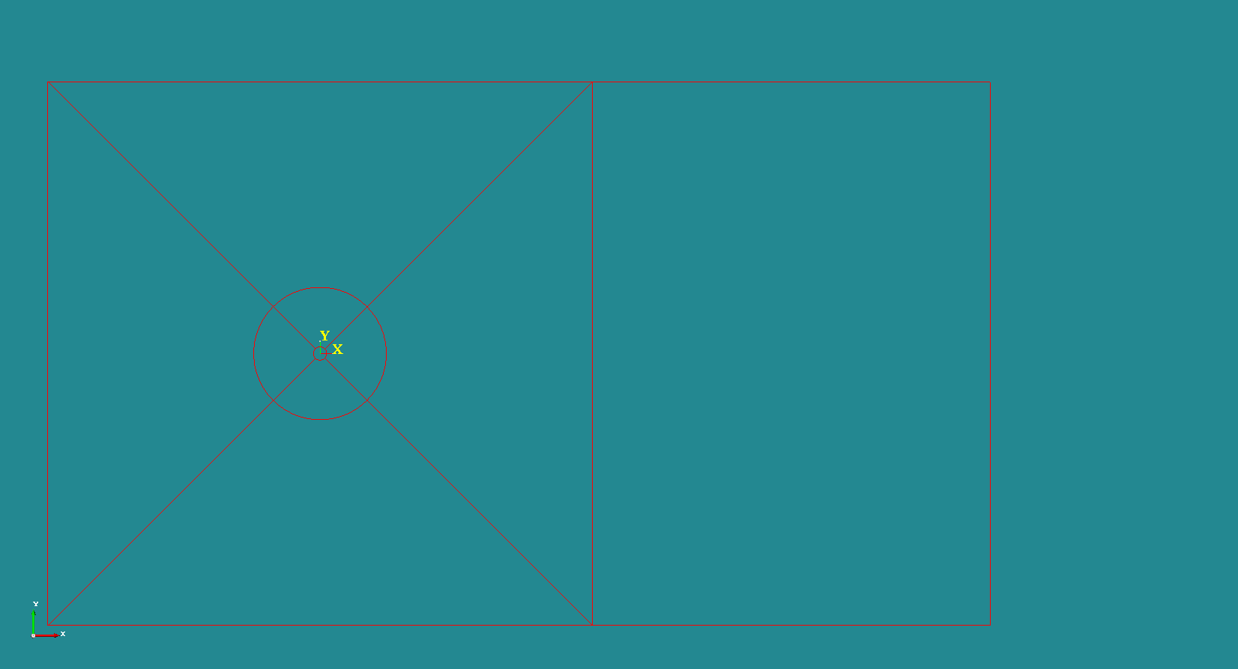
SALOME — СОЗДАНИЕ ГЕОМЕТРИИ СВЕРХУ-ВНИЗ ИЛИ СНИЗУ ВВЕРХ
Возможно как создание геометрии сверху-вниз (от твердых тел или поверхностей к расчетной области с помощью булевых операций) либо снизу-вверх (точки, ребра, грани, поверхности, объёмы), либо из CAD-систем (форматы STEP, IGES, BREP)

Slide 33
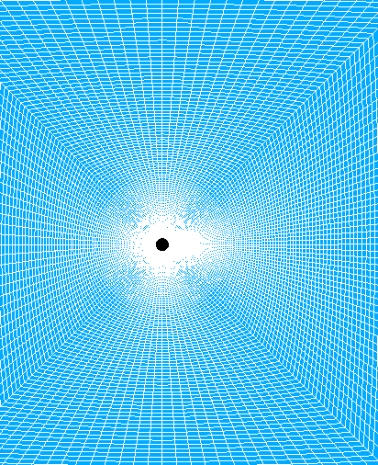
SALOME — СТРУКТУРИРОВАННЫЕ И НЕСТРУКТУРИРОВАННЫЕ СЕТКИ
Возможно создание сеток с произвольными типами элементов (гексаэдры, тетраэдры, пентаэдры, многогранники). Элементы могут быть как линейными, так и квадратичными

Slide 34
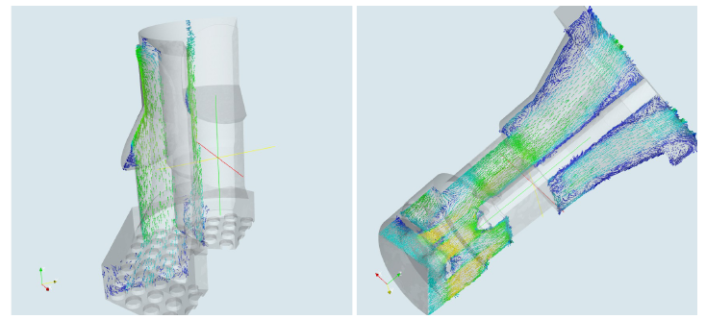
OpenFOAM — РЕШЕНИЕ ЗАДАЧ МСС
Пакет OpenFOAM является универсальным средством решения задач МСС. Для его использования как «решателя» требуется:
» понимание основных заложенных принципов
» понимание файловой структуры пакета
» освоение форматов хранимых данных
» знание круга решаемых задач

Slide 35

OpenFoam. История.
Предшественник текущей системы – Коммерческий код FOAM. Продавался в UK компанией Nabla Ltd
Разработчиком указанного пакета являются ученики профессора Imperial College, London А. Госмена: H. Weller и H. Jasak
Литература:
- Госмен А.М. и др. Численные методы исследования течений вязкой жидкости. М.: Мир., 1972, 323 с.
- Weller, H.G.; Tabor G.; Jasak, H. and Fureby, C.: A Tensorial Approach to CFD using Object Orientated Techniques, Computers in Physics, 1998 v. 12 n. 6, pp 620 – 631
- Ferziger J.H., Peric M., Computational Methods for Fluid Dynamics. Springer-Verlag, Berlin et al.: Springer, 2002. – 423p
Дальнейшая разработка компанией OpenCFD, UK http://www.openfoam.com
Компания OpenCFD. Ltd. UK проводит консалтинг и обучение по всему миру
Альтернативная версия “extend”. Разрабатывается научным сообществом.
Конференции пользователей:
1 конференция - Загреб 2006 4 конференция – Монреаль 2009
2 конференция - Загреб 2007 5 конференция– Гетеборг 2010
3 конференция - Милан 2008 6 конференция – Penn State University 2011
Летняя школа для аспирантов в Загребе 2008,2009,2010. Подготовлено около 20 диссертаций. Выполняются магистерские работы.
Open Source Conferences при участии OpenCFD, Ltd - 2007,2008, 2009, 2010
Notes:
<номер>
История

Slide 36
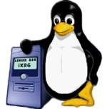
Основные возможности пакета OpenFOAM
Mетод конечных объёмов на базе многогранных ячеек c поддержкой подвижных сеток;
URANS/LES/DNS моделирование;
* SIMPLE/PISO/PIMPLE алгоритмы для связи уравнений скорости и давления;
* Несжимаемые/сжимаемые и стационарные/нестационарные потоки ;
* Однофазные, двухфазные и многофазные потоки;
* Лагранжева модель для расчета движения частиц;
* Модели турбулентности: k-e, k-w, k-w SST, SA, LES, DES. Всего 15 моделей;
* Модели теплообмена, испарения, горения, распыливания топлива;
Различные термо-физические свойства среды, учет реальных свойств газов;
Сопряженные задачи (жидкость – тело);
Решение уравнений движения тела с 6 степенями свободы;
Решение задач динамики разряженного газа;
* Многоблочная сетка и декомпозиция расчетной области (Metis, Scotch);
* Параллельная версия (до 2000 ядер), поддержка версий MPI. ;
* Поддержка структурированной/неструктурированной сетки;
* Импорт сеток из различных коммерческих и открытых пакетов.

Slide 37

Различные версии OpenFoam
Текущая версия – OpenFOAM 2.3.1, Разработчик OpenCFD Ltd. www.openfoam.org.
В UniHUB установлен OpenFoam-1.7.1, 2.0.1, 2.1.Х, 2.2, 2.3.1
OpeFoam-1.7.x – исправленная версия с патчами. www.openfoam.org. Разработчик OpenCFD Ltd.
http://Git – git.or.cz
OpenFoam-2.0 - 16.06.2011
OpenFOAM-3.1-dev. Расширенная версия, разрабатывается H.Jasak. http://openfoam-extend.svn.sourceforge.net/
OpenFOAM-1.6-extend. Разрабатывается пользователями. http://openfoam-extend.svn.sourceforge.net/

Slide 38
Возможности OpenFOAM-extend
Основная цель Extend (Dev) проекта - открыть OpenFOAM CFD для сообщества, способного развивать решение в духе свободного кода
Команда разработчиков:
Хрвое Ясак, профессор, Хорватия, Великобритания
Хакан Нильсон, Швеция
Генрик Руше, Германия
Хольгер Маршал, Германия
Ключевые возможности:
- новые решатели с большей производительностью
- работающая поддержка изменений топологии
- подвижные сетки из тетраэдров для метода конечных объёмов
- метод конечных площадей и поддержка тонких плёнок
- расчеты теплового потока
- расширенный набор классов динамических сеток
- решение задач для внутреннего сгорания (Politecnico di Milano)
- решатель для вязкоэластичного потока
- анализ напряженного состояния твердого тела, распространение трещин, напряжение на стыке (UC Dublin)
- движение твёрдого тела с шестью степенями свободы, включая одно- и многофазные течения
- разработана линейка уровненых методов и средства поиска ошибок
- GGI с полной поддержкой параллелизации
- дополнительные параметры, утилиты и решатели
- OpenFOAM SLAX - загрузочная USB флэшка Linux + OF-ext + OF-tools
http://www.extend-project.de

Slide 39
Положение OpenFOAM в стеке процесса решения задач МСС
Геометрия
Сетка
Моделирование
Обработка результатов
blockMesh
OpenFOAM
Утилиты
snappyHexMesh
ParaView
Blender
Netgen
openDX
BRL-CAD
gmesh
SALOME
SALOME
ANSYS
SolidWorks
Fluent
ANSYS Mesh
Gambit
Tecplot
Другие
Другие
Другие
OpenFOAM
Открытые пакеты
Коммерческие пакеты

Slide 40
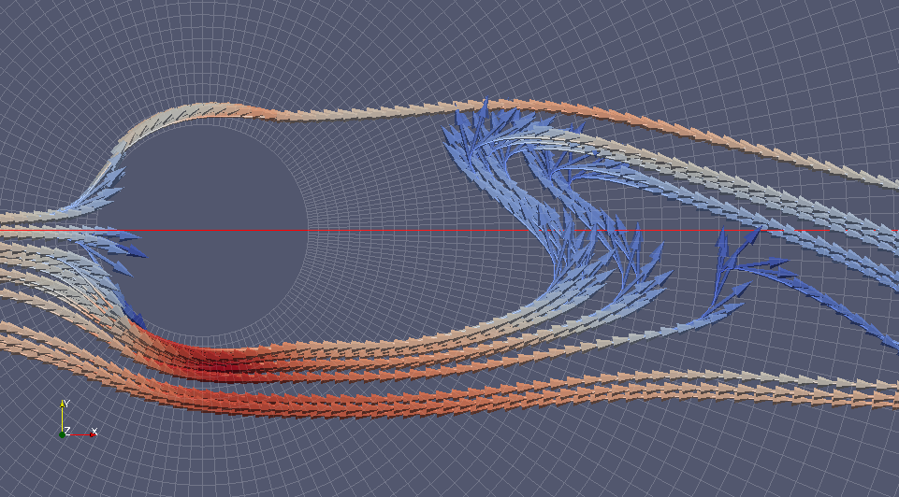
ParaView — АНАЛИЗ РЕЗУЛЬТАТОВ
Ввод данных
Обработка (фильтрация)
Визуализация
При анализе результатов в ParaView упор делается на конвейер визуализации, в котором выходные данные одной операции являются исходными для другой
Исходные данные
Фильтр 1
Фильтр 2
Результат

Slide 41
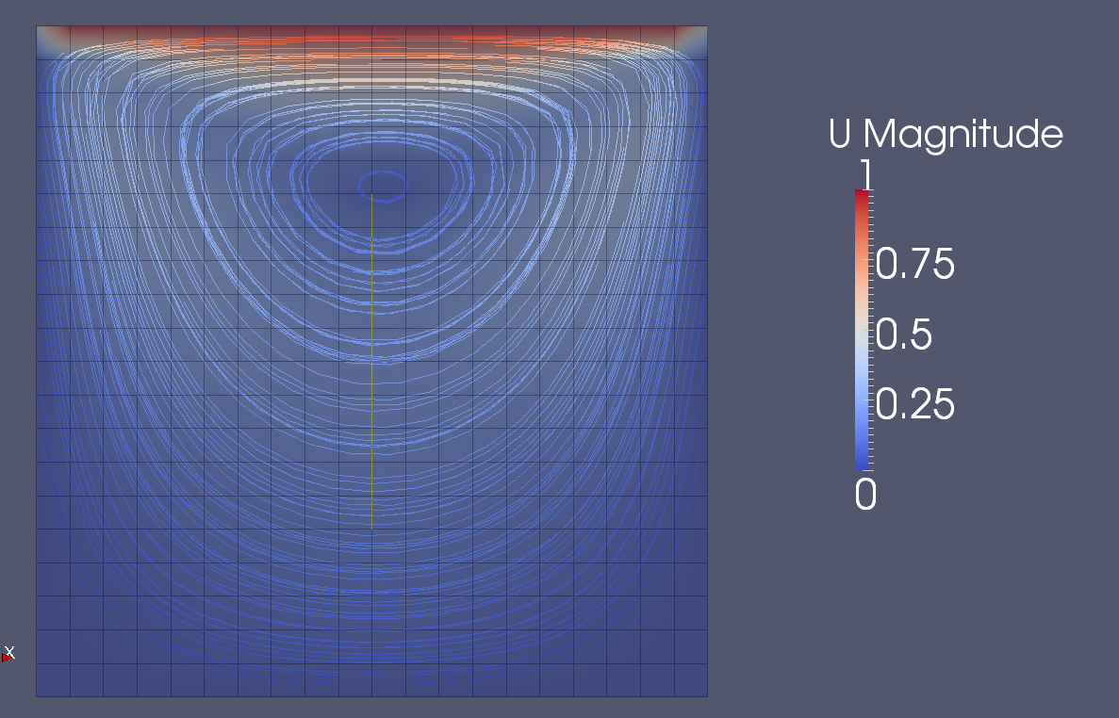
РАССМОТРЕНИЕ БАЗОВЫХ ПРИМЕРОВ (ДЕНЬ 1)
Будут рассмотрены следующие базовые примеры:
Ламинарное течение в каверне (icoFoam)
Течение за обратным уступом (simpleFoam,pisoFoam)
Естественная конвекция (buoyantSimpleFoam)
Создание гексаэдральной сетки цилиндрического канала в SALOME

Slide 42
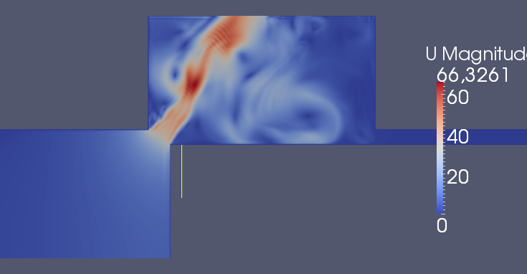
ЛАБОРАТОРНЫЕ РАБОТЫ (ДЕНЬ 2)
Второй день будет полностью посвящен практическим задачам (до обеда — демонстрация)
2D обтекание бруса
2D обтекание цилиндра
3D обтекание сферы
2D сужение потока в окнах клапана
Разработка индивидуальных простых заданий для второго дня приветствуется!!!

Slide 43
ВВЕДЕНИЕ. СОДЕРЖАНИЕ
Цели и задачи курса, структура материала
Современное развитие открытых технологий для решения прикладных задач тепло- массообмена и механики конструкций
Стек процесса решения задач МСС в среде UniHUB
Технологическая платформа UniHUB
Основы системного окружения ОС Linux для решения инженерных задач
Работа с геометрией и расчетной сеткой в SALOME
Решение задач методом К.О. в OpenFOAM
Анализ результатов с помощью пакета ParaVIEW
Другие примеры использования свободного инженерного ПО в промышленных расчетах

Slide 44
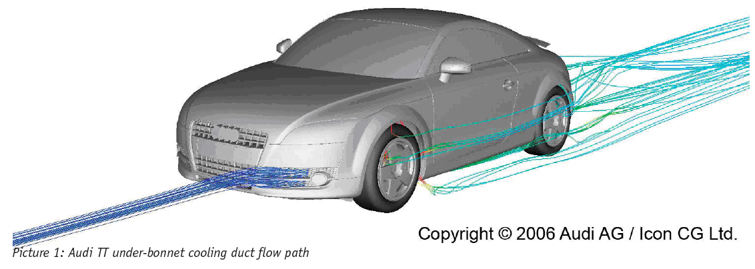
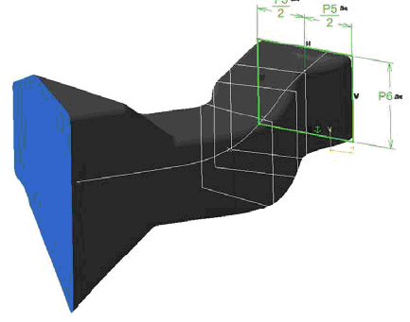
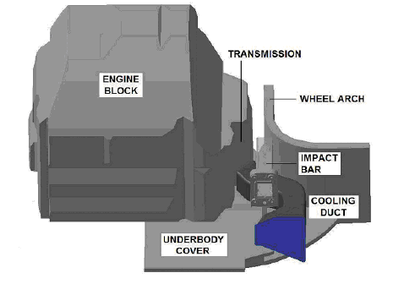
Пример использования OpenFOAM в промышленности Audi TT

Slide 45


Процесс выбора оптимальной формы трубы для Audi TT
340 различных моделей
Расчет на кластере
Обработка результатов
Выбор оптимальной формы

Slide 46



BeinGRID (Business Experiments in GRID) http://www.beingrid.eu/

Slide 47




Advanced Turbulence Simulation
for Aerodynamics Application Challenges - A EU project
Assessment of Code_Saturne
  Application to massively unsteady separated flows
  at High Re number
  Robustness and predictive capabilities of models
Applications for new developments
  Novel Reynolds Stress Models (EBRSM, TCL)
  Unsteady RANS ( CAS-ALPHA)
  Comparison with widely used SST,SAS,DES
Highly swept wing
Delta wing
Tandem cylinder

Slide 48


Медицина и биомеханика
GIMIAS – Graphical Interface for Medical Image Analysis and Simualtion
Разрабатывается в Университете Барселоны (Испания)
Используется в кардиологии, нейрохирургии, сосудистой хирургии
Использует процесс для обработки медицинских данных
3D image, surface mesh, volume mesh
Поддерживаемые форматы:vtk, vti, stl, DICOM, другие
Работа с сеткой
Работа с изображением
Отображение сигнала
Написан на языке C++
Возможность разработки своих приложений
http://www.gimias.org/
Доступен на Linux
Нет параллельной версии
Математический анализ сигналов
Левый желудочек сердца

Slide 49



Моделирование пламени и пожара
Моделирование пламени и пожара
FDS (Fire Dynamics Simulator)– решатель для Уравнений Навье-Стокса применительно к моделированию пламени и теплообмену
FDS написана на 90% на Fortran, 10% на C
Поддерживает многоблочные структурированные сетки
Учет пиролиза и горения твердой фазы
Модель распыливания капель и испарения
Модель поверхностного смачивания
Модель химических реакций на базе Eddy Dissipation Concept (EDC)
FDS имеет параллельную версию
SMV (Smokeview)– постпроцессор для визуализации
Разработаны в 2000 г. в NIST( National Institute of Standards and Technology)
http://code.google.com/p/fds-smv/
http://www.fire.nist.gov/fds/index.html

Slide 50



CalculiX: Метод Конечных Элементов
CalculiX – бесплатная программа с открытым кодом, распространяемая под лицензией GNU General Public Licence, полный текст которой вы можете найти в папке с установленной программой.
Авторы программы Guido Dhondt (модуль CCX) и Klaus Wittig (модуль CGX). http://www.calculix.de
Собственно программа представляет собой пакет, который состоит из двух модулей – CCX (решатель) и CGX (пре- и постпроцессор).
Пре- Постпроцессор предназначены для построения конечно-элементной модели и анализа результатов после выполнения расчета.
CalculiX пользуется при описании модели .inp-файлами языком, схожим с известным коммерческим пакетом ABACUS.
Параллельная версия
Большой набор различных КЭ.
Форум, посвященный программе, функционирует с 2001 г на http://groups.yahoo.com/group/calculix/

Slide 51
СПАСИБО ЗА ВНИМАНИЕ!
СЛЕДУЮЩАЯ ЛЕКЦИЯ -
WEB-ЛАБОРАТОРИЯ UNIHUB

Slide 52
Обратная связь
Сегодня важны и нужны:
а) Обратная связь (конструктивная критика)
б) Инициатива (участие в исправлении ошибок, мелких и методических)
в) Распространение курса для широкой аудитории
г) Процент усвоение курса. На доске — 30 строк и 6 столбцов:
T — теория, G — геометрия, M — сетка, S — решение, A — анализ данных (визуализация), N — слушатель. Просьба отметить соответствующие поля.
Спасибо за внимание, но это не всё. Следующий слайд — для тех кто выдержит курс до конца

Slide 53
Конструктивная критика
Времени всегда мало, а хочется успеть многое, поэтому:
а) курсу нужна систематизация материалов
б) перевод материалов на русский язык
в) методическое пособие
г) материалы-памятки
д) материалы по Linux
е) оптимальное соотношение преподавателей на число слушателей
ж) методика оценки курса — тестирование
з) распространение в академической и промышленной среде
и) расширенный курс
к) связь примеров с актуальными, часто решаемыми задачами
α-ω) ВАШИ ПРЕДЛОЖЕНИЯ, ДОПОЛНИТЕЛЬНЫЕ ВОПРОСЫ

